Slide 1
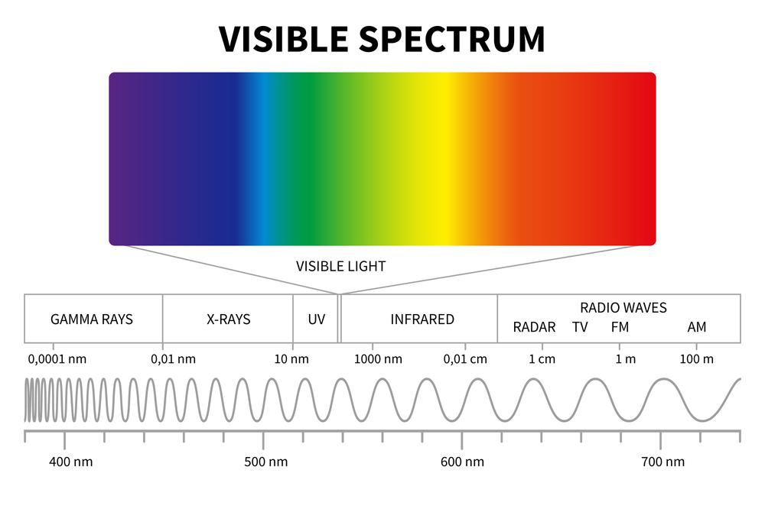
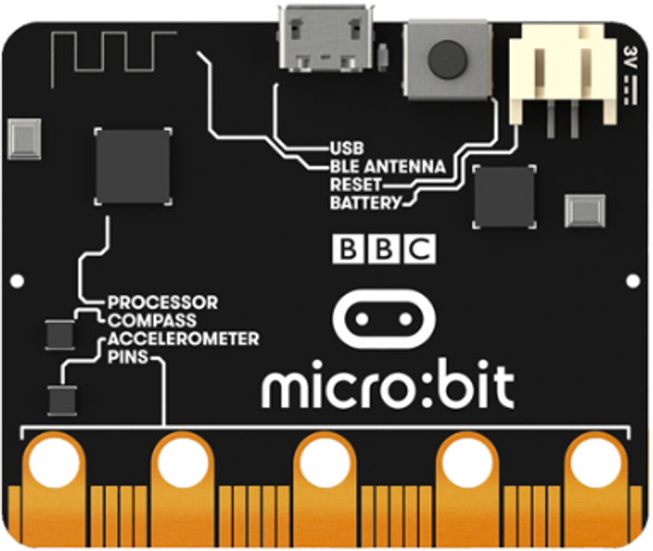
Trådlaus kommunikasjon
For å sende eit trådlaust signal må vi ha ein sendar. Vi kan tenke på denne sendaren som ein postsentral som sender pakkar med visst innhald til særskilde adresser. I trådlaus kommunikasjon kallar vi postsentralen ein sendar. Personar mottek kun pakkar som har deira adresse på seg, eller som er blitt sende til alle personar i det same området. Personen som mottek pakken kaller vi ein mottakar, og adressa som står på pakken ein kanal. Innhaldet i pakken kaller vi informasjon. Nokon gonger sendest signal utan adresser (ein-til-mange), som til dømes radio, dette kan samanliknast med reklame som blir sendt av postsentralen. Andre gonger blir informasjonen sendt til kun ein viss mottakar (ein-til-ein) som kan samanliknast med ei rekning eller ein pakke med ei viss adresse på seg. Når vi nyttar ein micro:bit til å sende signal, kan vi avgjere kva for ein kanal det skal sendast på, og kva styrke det skal sendast med. Det kan samanliknast med kor stort område posten skal sendast ut i.
Sendarar og mottakarar må ha ein måte å overføre informasjonen på, og til det nyttar dei det elektromagnetiske spekteret.
Det elektromagnetiske spekteret
Lyd treng luft eller eit anna medium for å overføre energi. Elektromagnetisk stråling treng ikkje noko medium, fordi fotonane som blir sende er ein energipakke. Lys vi kan sjå, radiobølger, mikrobølger, infraraude bølger, ultrafiolette bølger, røntgenstråler og gammastråler er alle elektromagnetisk stråling. Det som skil dei ulike typane er frekvensen eller bølgelengden dei har. I dette opplegget skal vi jobbe i radiobølgedelen av det elektromagnetiske spekteret. Det er det same området som radio, mobilar, trådlaust nett, kommunikasjonssatellittar, GPS, radar, Bluetooth og TV nyttar. Under ser vi heile det elektromagnetiske spekteret frå gammastråler med høg nok energi til å skade menneske, til radiobølger med låg energi som vi er omringa av heile tida.
Synleg lys
Gammastråler
Røntgen-stråler
UV
Infraraudt lys
Radiobølger
Micro:bit nyttar Bluetooth-teknologi til å sende signal. Du kan sjå antenna markert med ein raud ring på biletet under. Med å sette signalstyrken til null kan signalet bli fanga opp frå rundt 2 meter, og dersom signalstyrken blir sett til sju, kan signalet fangast opp frå rundt 70 meter.
Ordforklaring
Det elektromagnetiske spekteret: All stråling som skjer med bruk av fotonar som energipakke er i det elektromagnetiske spekteret.
Sendar: Sender ut informasjon med bruk av stråling og elektrisitet.
Mottakar: Det som mottek informasjonen frå sendaren.
Kanal: Ulike frekvensar ein kan stille sender og mottaker til så dei snakkar saman.
Frekvens: Kor fort bølga svinger, blir oppgitt i hertz som er talet per sekund.
Bølgelengde: Avstanden mellom to toppar i ei bølge, blir målt i meter.

Slide 2
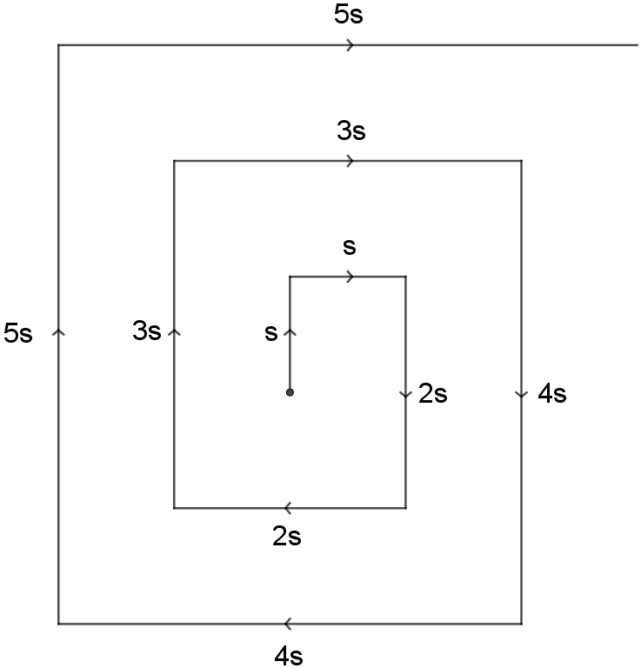
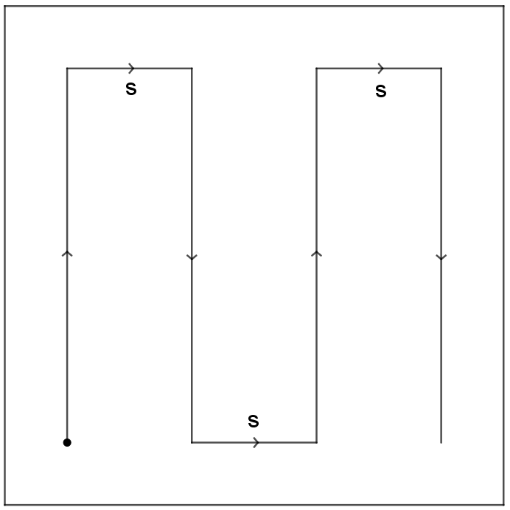
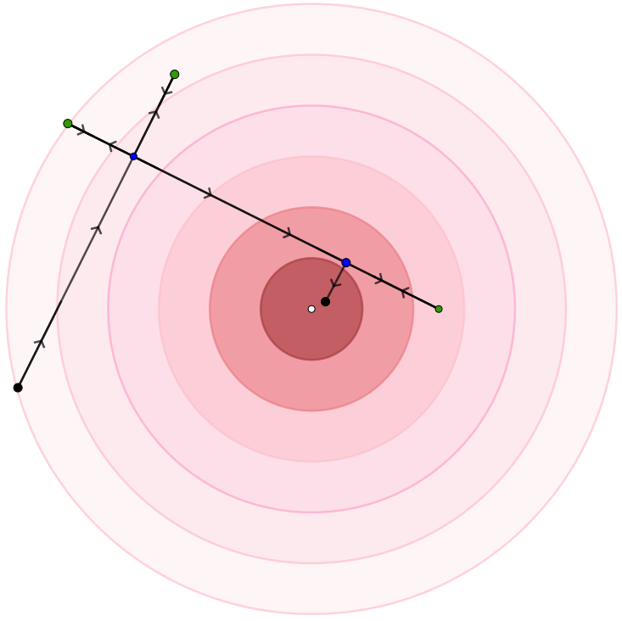
Å søke etter sakna personar
Når vi skal søke etter ein person som er teken av eit snøskred, har falle i vatnet frå ein båt eller har gått seg bort i fjellet, er det viktig å nytte ein effektiv søkemåte. Dersom personen har ein sendar på seg, må vi først få eit signal frå sendaren. Det første målet er å finne signalet så raskt som mogleg. Vi må nytte signalstyrken til sendaren, sikten i området, tid som er gått frå meldinga om at ein person var borte. Straumen i vatnet eller geografien i fjellet og andre variabler, er og viktige for å finne ut kva for eit geometrisk søkemønster som lønner seg.
Dersom vi kjenner posisjonen til den vi søker etter ganske godt, kan vi bruke eit ekspanderende firkant-søk som startar der vi tror personen er og rører seg, utover i ein spiral med rette liner. Her må vi passe på at den første lengda vi går er litt kortare enn diameteren sendaren sender signalet ut i. Legg merke til at lengdene vi går mellom kvar gong vi snur 90 grader til høgre blir s, s, 2s, 2s, 3s, 3s, 4s, 4s osb. Da blir avstanden mellom alle linene i mønsteret s, og så lenge s er kortare enn det doble av avstanden vi kan fange opp signalet frå, vil vi fange opp eit signal frå området vi rører oss i. Når vi kjenner presis styrke på sendaren, kan vi rekne ut kor lang s skal vere. Når ein person ikkje har ein sendar, må s vere litt kortare enn det doble av avstanden vi kan sjå personen frå.
Startpunkt
Søkeområde
Når posisjonen er meir usikker, men vi veit kva for eit område personen forsvann i, eller når fleire søker samstundes, kan det lønne seg å bruke eit parallellsøk. Da definerer vi eit søkeområde og går i parallelle liner som vist på figuren. Dersom fleire skal søke, kan vi dele opp området i mindre delar og følge same mønster i kvart søkeområde. Her må avstanden mellom to liner vere litt kortare enn diameteren til signalet. Legg merke til at avstanden frå grensen til søkeområdet til linene vi går, er 0,5s, som er litt kortare enn radiusen til signalet.
Startpunkt
Snupunkt1
Med ein gong vi har funne signalet, går vi over i eit finsøk, og sluttar å følge den ekspanderande firkanten eller dei parallelle linene. Når personen vi leiter etter er i ro, kan vi bruke litt anna geometri enn når personen er i rørsle i til dømes vatn. Frå vi får signal held vi fram med å bevege oss i ei rett line til signalet blir svakare, går attende til der signalet var sterkast, og snur 90 grader. Da blir enten signalet svakare og vi må snu 180 grader, eller signalet blir sterkare, og da går vi i rett retning. Så gjentek vi den same prosedyren til vi finn personen.
Snupunkt2
Dreiepunkt1
Dreiepunkt2
Mål
Snupunkt3
Startpunkt
I figuren viser ringane signalstyrke og linene kvar vi rører oss. Rekkefølga blir da fra Startpunkt til Snupunkt1 der
signalstyrken blir svakare. Vi går tilbake til Dreiepunkt1 der vi vel ei retning å snu oss 90 grader. I dette dømet snudde vi oss feil veg, og det ser vi fordi signalet blir svakare litt før Snupunkt2, da snur vi 180 grader og går til signalet blir svakere i Snupunkt3. Her snur vi og går til signalet er sterkare i Dreiepunkt2 der vi snur 90 grader og finn målet. Merk at vi og kunne gått feil veg i Dreiepunkt2 og måtte snudd. Det kan og hende vi må ha fleire snu- og dreiepunkt for å nå målet. Alle linene vi går i når vi utfører finsøket er ein del av ein korde til sirkelen som blir laga av sendaren sine signal. Dette er ein fordel fordi ei line som går vinkelrett på midtpunktet til ein korde alltid går gjennom sentrum. Det tyder at vi alltid vil treffe rett på sendaren dersom vi klarer å dele korden på rett stad og snu oss i rett retning.

Slide 3
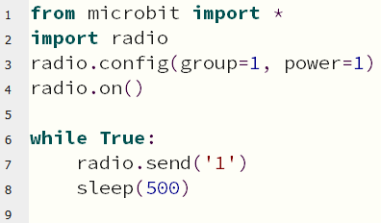
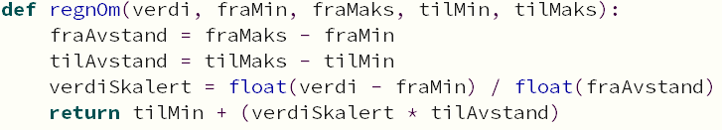



Søkar med micro:bit
Oppgåver
Sende signal med ein micro:bit og finne denne ved å bruke ein annan micro:bit og logiske geometriske søkemønster for terrenget vi leiter i.
Fase 1: Finn meir informasjon om ulike søkemønster. Kan du finne nokon andre smarte søkemønster du kan prøve ut, som passar området du skal leite i? Dersom vi til dømes skal leite i ein bratt bakke, er det tungvint å måtte gå mykje opp og ned bakken.
Fase 2: Planlegg korleis søkaren din skal sjå ut. Ein idé kan vere å feste micro:biten på eller i ei papplate saman med eit printa kart over området du skal søke i. Da kan du teikne opp søkemønsteret ditt før du startar, og deretter gjere notat undervegs på kartet samstundes som du heile tida har micro:biten framfor deg.
Fase 3: Bygg søkaren og programmer sendaren. Her har vi lagt inn ein sleep(500) i koden til sendaren så mottakaren ikkje får altfor mange signal, i tillegg sparar det straum.
Vi styrer alle LED-a på skjermen samstundes med å lage ein variabel skjerm.
Deretter kan vi skrive koden til venstre for å få alle LED-a til å lyse med valgt lysstyrke.
I mottakaren sin «while True:»-løkke er det smart å legge inn ein sjanse til å skru av alle LED-a med å trykke på A. Det er fordi micro:biten ikkje vil skru av LED-a automatisk når vi mistar signalet, og da blir det vanskeleg å gjere søket. Ein måte å gjere det på er vist i koden under til venstre. Til høgre er tre andre delar av koden til mottakaren vi treng. Set alt saman til ein kode for mottakaren.
Fase 4: Test søkaren du har bygd med å få nokon andre til å gøyme sendaren din innanfor eit areal som er avgrensa på førehand. Det kan vere greit å legge sendaren i ein pose dersom han skal gøymast ute.
Fase 5: Fungerte søkemønsteret du nytta? Kva kunne blitt gjort smartare eller betre for å finne signalet og deretter micro:biten meir effektivt?
Fase 6: Forbetre søkaren du har bygd med å bruke det du fann ut i fase 5. Kan hende du vil legge inn andre funksjonar i søkaren, noko som kan gjere søket lettare?
Fase 7: Dokumenter forsøket med bilete og ein rapport. Lag eit kart med liner for kvar du bevega deg, kvar du fekk signalet første gongen, og kvar målet var.
Micro:biten har ti ulike lysintensitetar for dei 5x5 LED-a framfor. Vi vil at LED-a skal vere av når vi ikkje får noko signal, og lyse sterkare jo nærare vi er. Til det treng vi funksjonen «regnOm» for å gå frå signalstyrke til lysstyrke. Vi kan kalle han som vist i koden under. Her er variabelen «signal» signalstyrken vi mottek signalet med, og tala -98 og -44 grensen for styrken på signalet vi får frå sendaren. 0 og 9 er min og maks- intensiteten på LED-ane på micro:biten.
Kode for sendar

